Slide 1

语文园地四

Slide 2
我的发现

Slide 3

chá pào bǎo
páo biān pào
有水把茶泡，有饭能吃饱。
有足快快跑，有手轻轻抱。
有衣穿长袍，有火放鞭炮。
“泡”字的左边跟字义有关，右边跟字音有关．．．．．．

Slide 4
我会认
茶 泡 饱
袍 鞭 炮

Slide 5
日积月累
读读记记
一本正经 二话不说
三心二意 四面八方
五颜六色 六神无主
七嘴八舌 八仙过海
九牛一毛 十全十美

Slide 6
我会填
？
狐狸为什么说葡萄酸呢（ ）
。
葫芦藤上挂着三个小葫芦（ ）
！
爷爷买的枣儿真甜啊（ ）
？
你喜欢小柳树还是喜欢小枣树（ ）

Slide 7
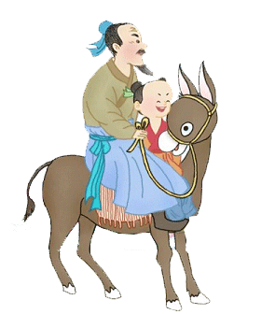



Slide 8
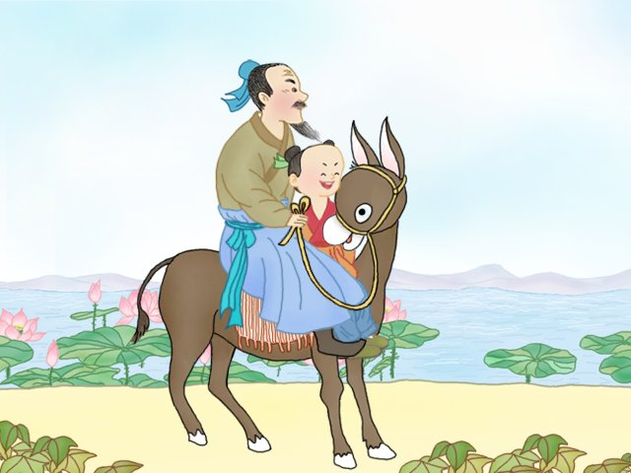

一位老爷爷和他的孙子骑着毛驴到北村去找朋友。
刚出村子，迎面走来一个中年人。他自言自语地说：“两个人骑一头小驴，快把驴压死了！“
老爷爷听了，立刻下来，让孙子一个人骑，自己在旁边走。

Slide 9
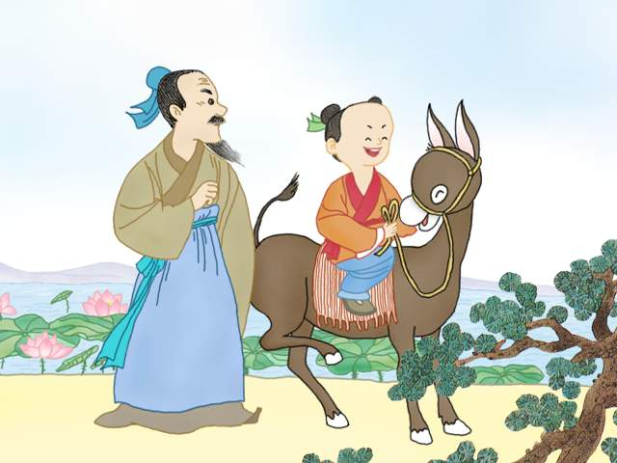
没走多远，一个老人看见了，摇摇头说：“孙子骑驴，让爷爷走路，太不尊敬老人了！”
老爷爷连忙叫孙子下来，自己骑上去。

Slide 10
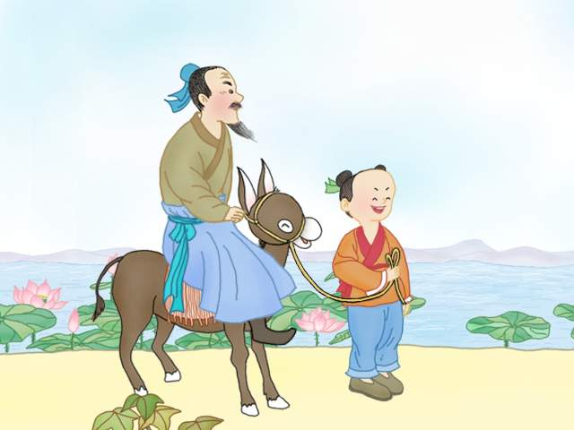
又走了不远，一个孩子看见了, 很生气地说：”没见过这样的爷爷，自己骑驴，让孙子跟在他后面跑。”
老爷爷赶紧下来，和孙子一同走。

Slide 11
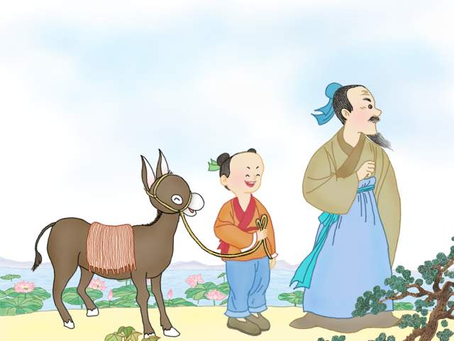
他们来到北村，几个种菜的看见了，说：“有驴不骑，多笨哪！”
老爷爷摸摸脑袋，看看孙子，不知道怎么做才好。

Slide 12
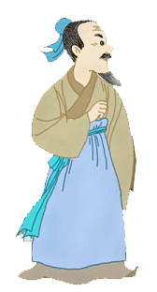


我应该听谁的呢
小朋友你快告诉我吧

